Slide 1



DESCRIPCIONES DEL CRISTIANO.
II TIMOTEO.2.
INTRODUCCIÓN:
El Apóstol Pablo escribe al joven Timoteo y le describe algunas características que como cristianos debemos tener y ejercer en esta vida.
Todas y cada una de ellas son importantes dentro del rango que se desempeña.
Y como cristianos estas descripciones debemos aplicarlas y vivirlas en nuestras vidas.

Slide 2


INTRODUCCIÓN:
La palabra descripción- Consiste en dar una referencia detallada de las características de un ser vivo, objeto, lugar o acontecimiento.
Dicho de otra forma, se trata de indicar sus rasgos, cualidades o propiedades con la intención de definirlos.
Y como cristianos la Biblia nos describe de varias maneras con títulos con el objetivo de hacernos ver la importancia como hijos de Dios.

Slide 3

DESCRIPCIONES DEL CRISTIANO.
COMO SOLDADO. II TIMOTEO.2:4.
El soldado en servicio activo no se enreda en los negocios de la vida diaria, a fin de poder agradar al que lo reclutó como soldado.
El Apóstol Pablos aquí nos describe a los cristianos como soldados.
En lugar de involucrarse en cuestiones de la vida civil, Él soldado debe dedicarse por completo a la vida militar.
No puede estar en dos cosas.

Slide 4

DESCRIPCIONES DEL CRISTIANO.
COMO SOLDADO. II TIMOTEO.2:4.
La palabra “militar” viene del griego STRATEUOMENOS que significa participar en una guerra o actividad militar.
Denota el servir como soldado, o ser un soldado.
Pablo instruye que el que participa como soldado en el ejército de Cristo debe hacerlo totalmente.
Y no parcialmente, es decir, ocuparse en dos cosas a la vez.

Slide 5

DESCRIPCIONES DEL CRISTIANO.
COMO SOLDADO. II TIMOTEO.2:4.
Este principio de no involucrarse en los negocios de la vida mientras sirve como soldado en el ejército
Es explicado en Mateo.6:24.
»Nadie puede servir a dos señores; porque o aborrecerá a uno y amará al otro, o apreciará a uno y despreciará al otro. Ustedes no pueden servir a Dios y a las riquezas.
Jesús enseña que no se puede servir a dos señores.

Slide 6

DESCRIPCIONES DEL CRISTIANO.
COMO SOLDADO. II TIMOTEO.2:4.
Como cristianos no podemos amar a Dios y al mundo a la vez.
Dios debe ser amado con todo nuestro corazón, alma, mente y fuerza.
No podemos estar dividido en dos actividades de la vida en lo espiritual no se puede.
Mateo.12:30.
El que no está a favor Mío, está contra Mí; y el que no recoge a Mi lado, desparrama.

Slide 7

DESCRIPCIONES DEL CRISTIANO.
COMO SOLDADO. II TIMOTEO.2:4.
El amor de Dios, y nuestro servicio a Él no puede ser compartido, Él debe llevar siempre el primer lugar en nuestras vidas, aun por encima de nuestra propia vida y familia.
Lucas.14:26.
«Si alguien viene a Mí, y no aborrece a su padre y madre, a su mujer e hijos, a sus hermanos y hermanas, y aun hasta su propia vida, no puede ser Mi discípulo.

Slide 8
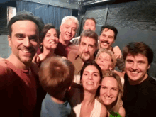
DESCRIPCIONES DEL CRISTIANO.
COMO SOLDADO. II TIMOTEO.2:4.
Nunca podremos agradar a aquel que nos tomó por soldado si tratamos de darle parte de nuestro servicio.
¡O es todo, o nada!
Como soldados debemos estar listo para el combate tomando toda la armadura de Dios.
Efesios.6:10-18.
Por lo demás, fortalézcanse en el Señor y en el poder de su fuerza.

Slide 9

DESCRIPCIONES DEL CRISTIANO.
COMO SOLDADO. II TIMOTEO.2:4.
V.11.
Revístanse con toda la armadura de Dios para que puedan estar firmes contra las insidias del diablo.
V.12.
Porque nuestra lucha no es contra sangre y carne, sino contra principados, contra potestades, contra los poderes de este mundo de tinieblas, contra las fuerzas espirituales de maldad en las regiones celestes.

Slide 10

DESCRIPCIONES DEL CRISTIANO.
COMO SOLDADO. II TIMOTEO.2:4.
V.13.
Por tanto, tomen toda la armadura de Dios, para que puedan resistir en el día malo, y habiéndolo hecho todo, estar firmes.
V.14.
Estén, pues, firmes, CEÑIDA SU CINTURA CON LA VERDAD, REVESTIDOS CON LA CORAZA DE LA JUSTICIA,
V.15.
y calzados LOS PIES CON LA PREPARACIÓN PARA ANUNCIAR EL EVANGELIO DE LA PAZ.

Slide 11

DESCRIPCIONES DEL CRISTIANO.
COMO SOLDADO. II TIMOTEO.2:4.
V.16.
Sobre todo, tomen el escudo de la fe con el que podrán apagar todos los dardos encendidos del maligno.
V.17.
Tomen también el CASCO DE LA SALVACIÓN, y la espada del Espíritu que es la palabra de Dios.
V.18.
Con toda oración y súplica oren en todo tiempo en el Espíritu, y así, velen con toda perseverancia y súplica por todos los santos.

Slide 12
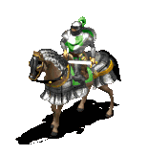
DESCRIPCIONES DEL CRISTIANO.
COMO SOLDADO. II TIMOTEO.2:4.
Como soldados tenemos derechos.
I Corintios.9:7.
¿Quién ha servido alguna vez como soldado a sus propias expensas? ¿Quién planta una viña y no come de su fruto? ¿O quién cuida un rebaño y no bebe de la leche del rebaño?
¿Estamos listos para la batalla?
¿Estamos cumpliendo como soldados de Cristo?

Slide 13
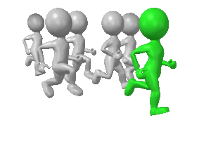
DESCRIPCIONES DEL CRISTIANO.
COMO ATLETA. II TIMOTEO.2:5.
También el que compite como atleta, no gana el premio si no compite de acuerdo con las reglas.
El cristiano es descrito también como un atleta (Gr. ATLEO) quien se esfuerza ardua y legítimamente por ganar la corona.
La lección espiritual en este texto es clara:
Para ser coronados debemos luchar legítimamente en la carrera que tenemos por delante.

Slide 14
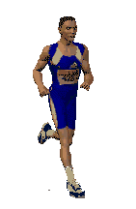
DESCRIPCIONES DEL CRISTIANO.
COMO ATLETA. II TIMOTEO.2:5.
Esta palabra viene del griego NOMÍMOS que significa luchar conforme a las reglas y regulaciones impuestas.
Como atletas debemos correr para obtener el premio.
I Corintios.9:24.
¿No saben que los que corren en el estadio, todos en verdad corren, pero solo uno obtiene el premio? Corran de tal modo que ganen.

Slide 15

DESCRIPCIONES DEL CRISTIANO.
COMO ATLETA. II TIMOTEO.2:5.
Como atletas debemos abstenernos.
I Corintios.9:25.
Y todo el que compite en los juegos se abstiene de todo. Ellos lo hacen para recibir una corona corruptible, pero nosotros, una incorruptible.
El atleta se niega de muchas clases de comida y de muchas actividades que en sí no son malas pero que si afectan su rendimiento.

Slide 16

DESCRIPCIONES DEL CRISTIANO.
COMO ATLETA. II TIMOTEO.2:5.
Disciplinándose al máximo con una dieta y un horario para ganar la requerida fuerza y habilidad físicas para poder ganar la competición en los juegos.
De igual manera el dominio propio se ejerce en la vida del cristiano que en serio procura alcanzar la vida eterna.
Aun en cosas permisibles no ejerce su libertad si en la abnegación más se le asegura la vida eterna en el cielo con Dios.

Slide 17

DESCRIPCIONES DEL CRISTIANO.
COMO ATLETA. II TIMOTEO.2:5.
Como Él Apóstol Pablo decía todo me es licito, pero no todo conviene.
I Corintios.10:23.
Todo es lícito, pero no todo es de provecho. Todo es lícito, pero no todo edifica.
Y Él no se dejaba dominar por nada.
I Corintios.6:12.
Todas las cosas me son lícitas, pero no todas son de provecho. Todas las cosas me son lícitas, pero yo no me dejaré dominar por ninguna.

Slide 18
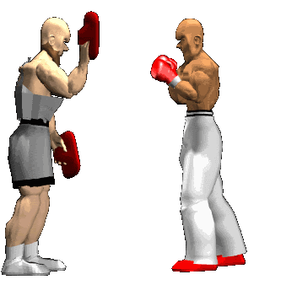
DESCRIPCIONES DEL CRISTIANO.
COMO ATLETA. II TIMOTEO.2:5.
De la misma manera debemos tener dominio propio y controlar nuestros deseos siempre.
Debemos correr por un objetivo.
I Corintios.9:26-27.
Por tanto, yo de esta manera corro, no como sin tener meta; de esta manera peleo, no como dando golpes al aire,

Slide 19

DESCRIPCIONES DEL CRISTIANO.
COMO ATLETA. II TIMOTEO.2:5.
V.27.
sino que golpeo mi cuerpo y lo hago mi esclavo, no sea que habiendo predicado a otros, yo mismo sea descalificado.
Debemos correr por el objetivo con paciencia.
Debemos de despojarnos de todo peso que no nos ayuda a correr esta carrera, apartar todo lo que nos estorbe.
Hebreos.12:1.

Slide 20
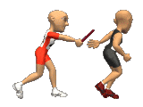
DESCRIPCIONES DEL CRISTIANO.
COMO ATLETA. II TIMOTEO.2:5.
Por tanto, puesto que tenemos en derredor nuestro tan gran nube de testigos, despojémonos también de todo peso y del pecado que tan fácilmente nos envuelve, y corramos con paciencia la carrera que tenemos por delante,
¿Qué le está impidiendo a Usted correr?
No se deje dominar por nada, tenga dominio propio.

Slide 21

DESCRIPCIONES DEL CRISTIANO.
COMO LABRADOR. II TIMOTEO.2:6.
El labrador que trabaja debe ser el primero en recibir su parte de los frutos.
Después de haber descrito al cristiano como un soldado y atleta, ahora procede a describirlo como un labrador, el cual si desea disfrutar de los frutos, debe trabajar primero.
He aquí entonces el principio de trabajar arduamente para lograr recibir una recompensa.

Slide 22
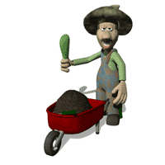
DESCRIPCIONES DEL CRISTIANO.
COMO LABRADOR. II TIMOTEO.2:6.
Las bendiciones de Dios, especialmente la de la vida eterna, nunca se le da al cristiano, a menos que sea obediente a los mandamientos de Dios.
Todos los beneficios que podemos disfrutar son condicionales, es decir, primero debemos obedecer y luego gozar de las bendiciones.

Slide 23

DESCRIPCIONES DEL CRISTIANO.
COMO LABRADOR. II TIMOTEO.2:6.
La palabra “labrador” viene del griego KOPIONTA, lo cual denota el participar en un trabajo fuerte, implicando dificultades y problemas.
También denota golpe, azotamiento y de ello, un trabajo pesado que resulta en fatiga y trabajo laborioso.
Si Usted ha trabajado en el campo, ya se habrá dado cuenta de lo difícil que es trabajar la tierra para que produzca frutos.

Slide 24

DESCRIPCIONES DEL CRISTIANO.
COMO LABRADOR. II TIMOTEO.2:6.
En esta clase de trabajo no hay espacio para una actitud de perezoso o falta de paciencia.
La Biblia exhorta a los cristianos a que sean diligentes en su comportamiento.
II Timoteo.2:15.
Procura con diligencia presentarte a Dios aprobado, como obrero que no tiene de qué avergonzarse, que maneja con precisión la palabra de verdad.

Slide 25

DESCRIPCIONES DEL CRISTIANO.
COMO LABRADOR. II TIMOTEO.2:6.
La palabra “diligente” viene del griego SPOUDAZON lo cual denota el esforzarse a lo máximo. También debe tener una actitud.
“Ferviente en espíritu” lo cual viene del griego ZEONTES.
Esta palabra significa literalmente hervir en espíritu.
Romanos.12:11.
No sean perezosos en lo que requiere diligencia. Sean fervientes en espíritu, sirviendo al Señor,

Slide 26

DESCRIPCIONES DEL CRISTIANO.
COMO LABRADOR. II TIMOTEO.2:6.
Mostrar un gran afán hacia algo, mostrar entusiasmo, y comprometerse totalmente a algo.
Apolos fue descrito como un personaje que tuvo un espíritu fervoroso, y tal actitud le ayudó a ser de gran provecho para la hermandad y la causa de Cristo.
Tenía un espíritu ferviente.
Hechos.18:25.

Slide 27

DESCRIPCIONES DEL CRISTIANO.
COMO LABRADOR. II TIMOTEO.2:6.
Este había sido instruido en el camino del Señor, y siendo ferviente de espíritu, hablaba y enseñaba con exactitud las cosas referentes a Jesús, aunque solo conocía el bautismo de Juan.
Debemos ser paciente como Él labrador.
Él que labora, trabaja en el campo es paciente.
Santiago.5:7.

Slide 28

DESCRIPCIONES DEL CRISTIANO.
COMO LABRADOR. II TIMOTEO.2:6.
Por tanto, hermanos, sean pacientes hasta la venida del Señor. Miren cómo el labrador espera el fruto precioso de la tierra, siendo paciente en ello hasta que recibe la lluvia temprana y la tardía.
Ya que con la paciencia ganaremos el alma.
Lucas.21:19.
Con su perseverancia ganarán sus almas.

Slide 29

DESCRIPCIONES DEL CRISTIANO.
COMO OBRERO. II TIMOTEO.2:15.
Procura con diligencia presentarte a Dios aprobado, como obrero que no tiene de qué avergonzarse, que maneja con precisión la palabra de verdad.
La frase “procura con diligencia” constituye una sola palabra en el texto griego.
Esta palabra es SPOUDAZO, lo cual denota un esfuerzo profundo e intenso al llevar a cabo una acción.

Slide 30
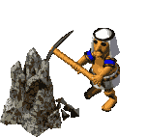
DESCRIPCIONES DEL CRISTIANO.
COMO OBRERO. II TIMOTEO.2:15.
Denota el esforzarse a lo máximo y trabajar arduamente por algo.
Esta palabra cuando se analiza presenta un gran énfasis en cuanto a la actitud que debemos tener para presentarnos aprobados delante de Dios.
Timoteo tenía la responsabilidad de llevar a cabo tres cosas según este texto:

Slide 31

DESCRIPCIONES DEL CRISTIANO.
COMO OBRERO. II TIMOTEO.2:15.
Procurar con diligencia.
1. Ser aprobado delante de Dios.
2. Ser un obrero que no tiene de qué avergonzarse.
3. Usar bien la palabra de verdad.
Esta es la responsabilidad de cada cristiano que desea intensamente presentarse aprobado delante de Dios.
La frase “que usa bien” viene del griego ORTHOTOMEO.

Slide 32

DESCRIPCIONES DEL CRISTIANO.
COMO OBRERO. II TIMOTEO.2:15.
Que tiene varios significados:
1. Enseñar correctamente.
2. Exponer derecho.
3. Cortar recto.
4. Manejar acertadamente.
5. Manejar con precisión.
Debemos trazar bien las líneas de la palabra de Dios.
No quitando ni añadiendo a ella.
Apocalipsis.22:18-19.

Slide 33
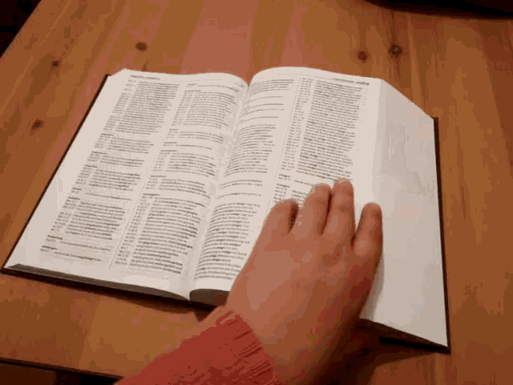
DESCRIPCIONES DEL CRISTIANO.
COMO OBRERO. II TIMOTEO.2:15.
Yo testifico a todos los que oyen las palabras de la profecía de este libro: si alguien añade a ellas, Dios traerá sobre él las plagas que están escritas en este libro.
V.19.
Y si alguien quita de las palabras del libro de esta profecía, Dios quitará su parte del árbol de la vida y de la ciudad santa descritos en este libro.

Slide 34

DESCRIPCIONES DEL CRISTIANO.
COMO OBRERO. II TIMOTEO.2:15.
Hablando donde ella habla, y callar donde ella hace silencio.
I Pedro.4:11.
El que habla, que hable conforme a las palabras de Dios; el que sirve, que lo haga por la fortaleza que Dios da, para que en todo Dios sea glorificado mediante Jesucristo, a quien pertenecen la gloria y el dominio por los siglos de los siglos. Amén.
No yendo más allá.

Slide 35
DESCRIPCIONES DEL CRISTIANO.
COMO OBRERO. II TIMOTEO.2:15.
I Corintios.4:6.
Esto, hermanos, lo he aplicado en sentido figurado a mí mismo y a Apolos por amor a ustedes, para que en nosotros aprendan a no sobrepasar lo que está escrito, para que ninguno de ustedes se vuelva arrogante a favor del uno contra el otro.
Para no irnos avergonzados en aquel día final.
Mateo.7:21-23.

Slide 36

DESCRIPCIONES DEL CRISTIANO.
COMO OBRERO. II TIMOTEO.2:15.
»No todo el que me dice: “Señor, Señor”, entrará en el reino de los cielos, sino el que hace la voluntad de Mi Padre que está en los cielos.
V.22.
»Muchos me dirán en aquel día: “Señor, Señor, ¿no profetizamos en Tu nombre, y en Tu nombre echamos fuera demonios, y en Tu nombre hicimos muchos milagros?”.
V.23.

Slide 37
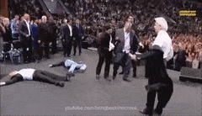
DESCRIPCIONES DEL CRISTIANO.
COMO OBRERO. II TIMOTEO.2:15.
»Entonces les declararé: “Jamás los conocí; APÁRTENSE DE MÍ, LOS QUE PRACTICAN LA INIQUIDAD”.
Nuestra entrada al cielo, no será, por lo que nosotros pensamos que hicimos bien, sino por trazar bien la palabra de Dios.
Por hacer la voluntad de Dios revelada en su palabra perfecta.
Seamos obreros diligentes.

Slide 38

DESCRIPCIONES DEL CRISTIANO.
COMO INSTRUMENTO DE HONRA.
II TIMOTEO.2:21.
Por tanto, si alguien se limpia de estas cosas, será un vaso para honra, santificado, útil para el Señor, preparado para toda buena obra.
Todos los que se mantengan alejados del pecado serán instrumentos de honra en la casa de Dios.
Apartado para el servicio a Dios,
Útil al Señor y siempre listo para toda buena obra.

Slide 39
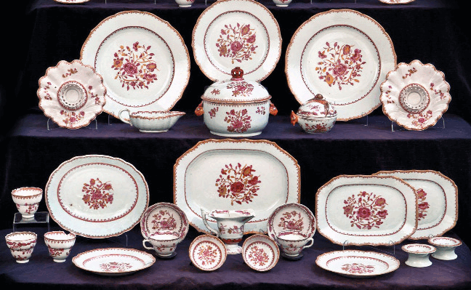
DESCRIPCIONES DEL CRISTIANO.
COMO INSTRUMENTO DE HONRA.
II TIMOTEO.2:21.
Estos son los hermosos beneficios de mantenerse alejado de las prácticas del pecado.
Debemos ser vasos de honra siempre.
II Timoteo.2:20.
Ahora bien, en una casa grande no solamente hay vasos de oro y de plata, sino también de madera y de barro, y unos para honra y otros para deshonra.

Slide 40
DESCRIPCIONES DEL CRISTIANO.
COMO INSTRUMENTO DE HONRA.
II TIMOTEO.2:21.
El apóstol hace uso de la metáfora en el ejemplo de la casa grande para enfatizar la realidad de que en el contexto de los hijos de Dios hay aquellos que son utensilios para usos honrosos y otros para usos viles.
Los que son para usos honrosos son aquellos que se apartan de toda iniquidad para invocar de una manera digna a Cristo.

Slide 41

DESCRIPCIONES DEL CRISTIANO.
COMO INSTRUMENTO DE HONRA.
II TIMOTEO.2:21.
Mientras que los que son para usos viles representan aquellos que no se apartan de la iniquidad.
Constituyen los que son para usos viles como.
Himeneo y Fileto.
II Timoteo.1:15.
Ya sabes esto, que todos los que están en Asia me han vuelto la espalda, entre los cuales están Figelo y Hermógenes.

Slide 42
DESCRIPCIONES DEL CRISTIANO.
COMO INSTRUMENTO DE HONRA.
II TIMOTEO.2:21.
La palabra “viles” viene del griego ATIMÍA, lo cual denota vergonzoso, deshonroso, deshonesto e irrespetuoso.
Si deseamos ser útiles en la obra del Señor, debemos esforzarnos a lo máximo en vivir una vida santa delante de Él.
Él estar dispuesto para toda buena obra será de gran provecho espiritual para la Iglesia del Señor.

Slide 43

DESCRIPCIONES DEL CRISTIANO.
COMO SIERVOS. II TIMOTEO.2:24.
El siervo del Señor no debe ser rencilloso, sino amable para con todos, apto para enseñar, sufrido.
Somos siervos de Dios para servirle.
Romanos.6:22.
Pero ahora, habiendo sido libertados del pecado y hechos siervos de Dios, tienen por su fruto la santificación, y como resultado la vida eterna.

Slide 44

DESCRIPCIONES DEL CRISTIANO.
COMO SIERVOS. II TIMOTEO.2:24.
Somos siervos del Dios altísimo.
Hechos.16:17.
Esta, siguiendo a Pablo y a nosotros, gritaba: «Estos hombres son siervos del Dios Altísimo, quienes les proclaman el camino de salvación».
Como siervos debemos ser fieles y prudentes siempre.
Mateo.24:45-47.

Slide 45
DESCRIPCIONES DEL CRISTIANO.
COMO SIERVOS. II TIMOTEO.2:24.
»¿Quién es, pues, el siervo fiel y prudente a quien su señor puso sobre los de su casa para que les diera la comida a su tiempo?
V.46.
»Dichoso aquel siervo a quien, cuando su señor venga, lo encuentre haciendo así.
V.47.
»De cierto les digo que lo pondrá sobre todos sus bienes.

Slide 46

DESCRIPCIONES DEL CRISTIANO.
COMO SIERVOS. II TIMOTEO.2:24.
No debemos ser siervos malos.
Mateo.24:48-51.
»Pero si aquel siervo es malo, y dice en su corazón: “Mi señor tardará”;
V.49.
y empieza a golpear a sus consiervos, y come y bebe con los que se emborrachan,
V.50.
vendrá el señor de aquel siervo el día que no lo espera, y a una hora que no sabe,

Slide 47
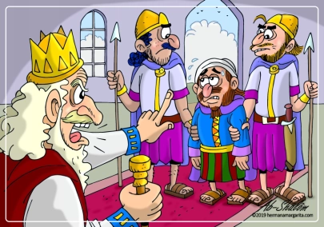
DESCRIPCIONES DEL CRISTIANO.
COMO SIERVOS. II TIMOTEO.2:24.
V.51.
y lo azotará severamente y le asignará un lugar con los hipócritas; allí será el llanto y el crujir de dientes.
Para poder entrar al gozo debemos ser siervos fieles diligentes en usar nuestro talento, capacidad para la obra y honra de Dios aquí en la tierra.
Mateo.25:20-23.

Slide 48
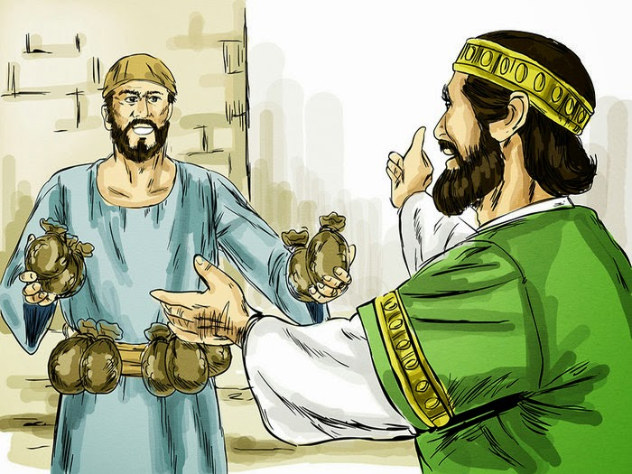
DESCRIPCIONES DEL CRISTIANO.
COMO SIERVOS. II TIMOTEO.2:24.
»Y llegando el que había recibido los cinco talentos, trajo otros cinco talentos, diciendo: “Señor, usted me entregó cinco talentos; mire, he ganado otros cinco talentos”.
V.21.
»Su señor le dijo: “Bien, siervo bueno y fiel; en lo poco fuiste fiel, sobre mucho te pondré; entra en el gozo de tu señor”.
V.22.

Slide 49
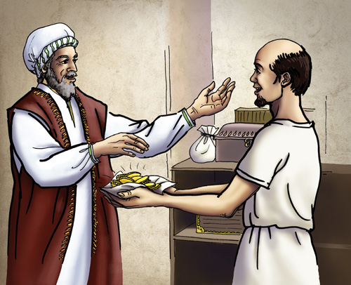
DESCRIPCIONES DEL CRISTIANO.
COMO SIERVOS. II TIMOTEO.2:24.
»Llegando también el de los dos talentos, dijo: “Señor, usted me entregó dos talentos; mire, he ganado otros dos talentos”.
V.23.
»Su señor le dijo: “Bien, siervo bueno y fiel; en lo poco fuiste fiel, sobre mucho te pondré; entra en el gozo de tu señor”.
Sino no somos siervos diligentes nos perderemos eternamente.

Slide 50
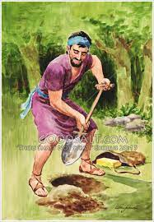
DESCRIPCIONES DEL CRISTIANO.
COMO SIERVOS. II TIMOTEO.2:24.
Mateo.25:25, 30.
y tuve miedo, y fui y escondí su talento en la tierra; mire, aquí tiene lo que es suyo”.
V.30.
»Y al siervo inútil, échenlo en las tinieblas de afuera; allí será el llanto y el crujir de dientes.
¿Qué tipo de siervos estamos siendo para Él Señor?
Seamos siervos diligentes haciendo lo que Dios nos manda.

Slide 51
CONCLUSIÓN:
Él Apóstol Pablo ánimo, exhorto al joven Timoteo para que fuera un cristiano fiel con las siguientes descripciones.
Como cristianos debemos ser fieles a Dios y cumplir con las descripciones que como hijos de Dios debemos cumplir.
Somos soldados y como tal no debemos enredarnos en los negocios de la vida.
Somos atletas y como tal debemos correr y competir legalmente.

Slide 52

CONCLUSIÓN:
Somos labrador y como tal debemos trabajar arduamente y ser pacientes.
Somos obreros y como tal debemos trazar bien la palabra de Dios.
Somos instrumentos de honra y como tal debemos ser vasos de honra.
Somos siervos y como tal debemos ser fieles y diligentes en el trabajo del Señor.
¿Estamos cumpliendo?

Slide 53

DIOS NOS BENDIGA A TODOS.

